Slide 1
HỆ ĐIỀU HÀNH
Đề tài:
Cài đặt hệ điều hành cho kit NanoPC-T3
Boot từ thẻ nhớ
Biên dịch kernel và U-Boot
Cấu hình kernel cho Network
Dùng kit phát wifi
Cấu hình mạng từ xa cho kit
Nhóm 5 lớp 109209
Họ tên MSSV Lớp
Nguyễn Minh Hiếu 20151336 Điện tử 3 K60
Đỗ Hoàng Phước 20152920 Điện tử 3 K60
Nguyễn Tiến Đạt 20140985 Điện tử 9 K59
Tống Văn Khánh 20151991 Điện tử 7 K60
Nguyễn Hưng Tuyên 20154163 Điện tử 5 K60
1
D9-204, 22/5/2019

Slide 2
NỘI DUNG
Tổng quan kit NanoPC-T3
Cài hệ điều hành cho kit
Sử dụng thẻ nhớ boot cho kit
Tìm hiểu và biên dịch kernel cho kit
Tìm hiểu và biên dịch U-Boot cho kit
Cấu hình kernel cho network
Dùng kit phát wifi
Cấu hình mạng từ xa cho kit
2

Slide 3
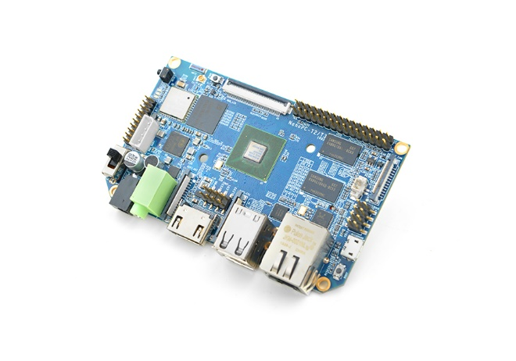
1. Tổng quan kit NanoPC-T3
Bo mạch máy tính NanoPC-T3 được thiết kế và phát triển bởi FriendlyARM cho người dùng chuyên nghiệp và doanh nghiệp
Kit được tích hợp bộ vi xử lý Samsung Octa-Core Cortex-A53 S5P6818 SoC hoạt động với xung nhịp từ 400MHz đến 1,4GHz
Kit NanoPC-T3
3

Slide 4
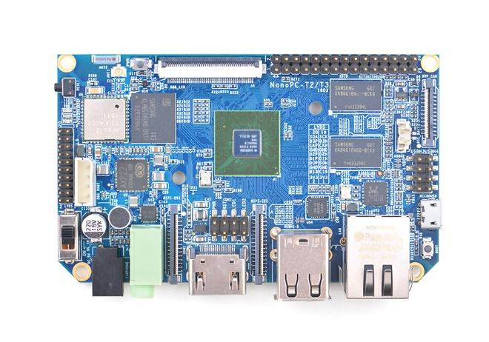
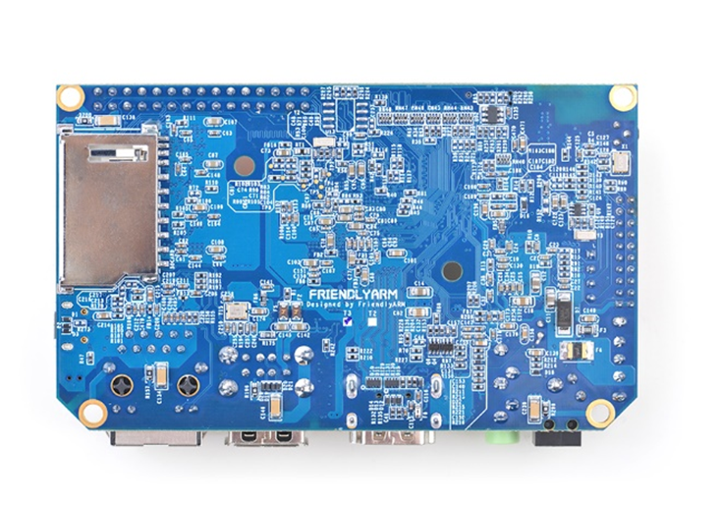
Thông số kĩ thuật
Vi xử lý: Samsung S5P6818 Octa-Core Cortex-A53 hoạt động với xung nhịp 400MHz- 1,4GHz
Điều khiển nguồn: Vi điều khiển AXP228, được tích hợp phần mềm để tắt và đèn báo khi mở
Ram: 1GB 32bit DDR3
Bộ nhớ: eMMC 8GB và 1 khe thẻ nhớ SD
Ethernet: Gbps Ethernet Port (RTL8211E)
Wifi: 802.11b/g/n
Bluetooth: 4.0 dual mode
2 cổng USB standard type A
1 jack 3.5mm cho âm thanh và 1 microphone
1 cổng HDMI cho đầu ra âm thanh / video số
30 chân GPIO 2,54mm
Nguồn 1 chiều 5V/2A
Hoạt động ở nhiệt độ từ -40C đến 80C
Mặt trên kit
Mặt dưới kit
4

Slide 5
2. Cài hệ điều hành cho kit
Chuẩn bị:
Kit NanoPC-T3
1 thẻ nhớ SD class 10 hoặc hơn
Nguồn điện 5V/2A
Màn hình có kết nối HDMI
Bàn phím và chuột USB (USB hub nếu có)
Một máy tính được cài đặt Ubuntu 64 bit phiên bản 18.04
5

Slide 6
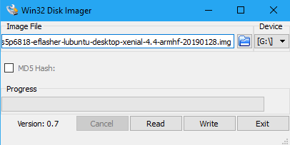
Nhóm cài hệ điều hành Lubuntu cho kit:
Download phần mềm Win32diskimager và file s5p6818-eflasher-lubuntu-desktop-xenial-4.4-armhf-20190128.img.zip tại:
https://drive.google.com/drive/folders/1hGZVao7vpj_0BtaN_HZPs2GNr35E0if
Giải nén file đã tải về.
Cắm thẻ nhớ vào máy tính và bật phần mềm Win32diskimager với quyền Administrator, sau đó chọn ổ của thẻ SD vừa cắm, chọn file vừa giải nén để ghi vào thẻ nhớ rồi ấn nút "Write" và chờ đến khi hoàn thành
Phần mềm Win32diskimager
6

Slide 7
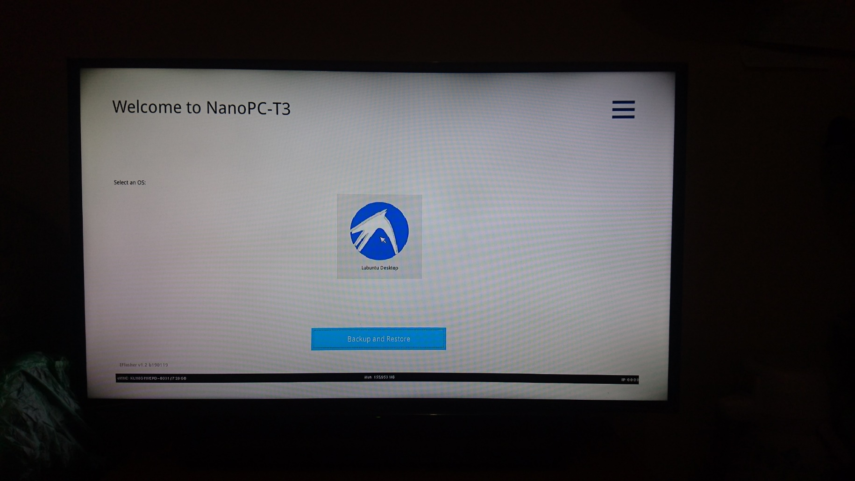
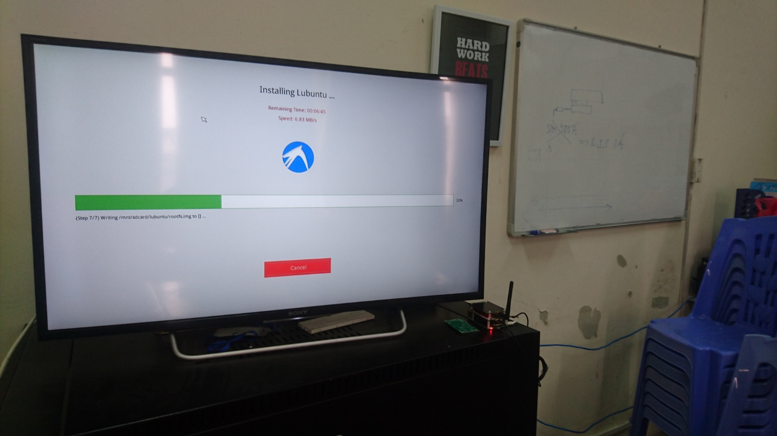
Rút thẻ nhớ ra rồi cắm vào khe thẻ nhớ trên kit, kết nối kit với một màn hình qua HDMI, sau đó ấn giữ nút "Boot" (ở bên cạnh cổng Ethernet) và gạt công tắc nguồn
Một cửa sổ cài đặt hiện lên, sau khi hoàn thành hệ điều hành sẽ được cài đặt trên bộ nhớ eMMC của kit
Cửa số cài đặt hệ điều hành cho kit
Hệ điều hành đang được cài đặt
7

Slide 8
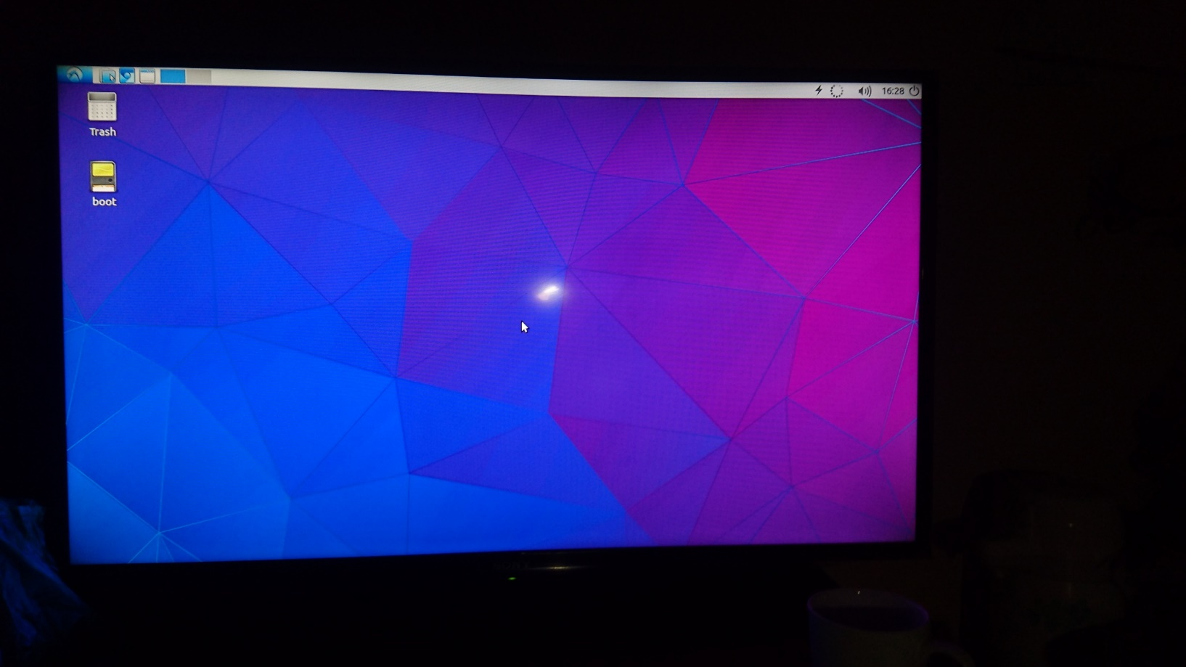
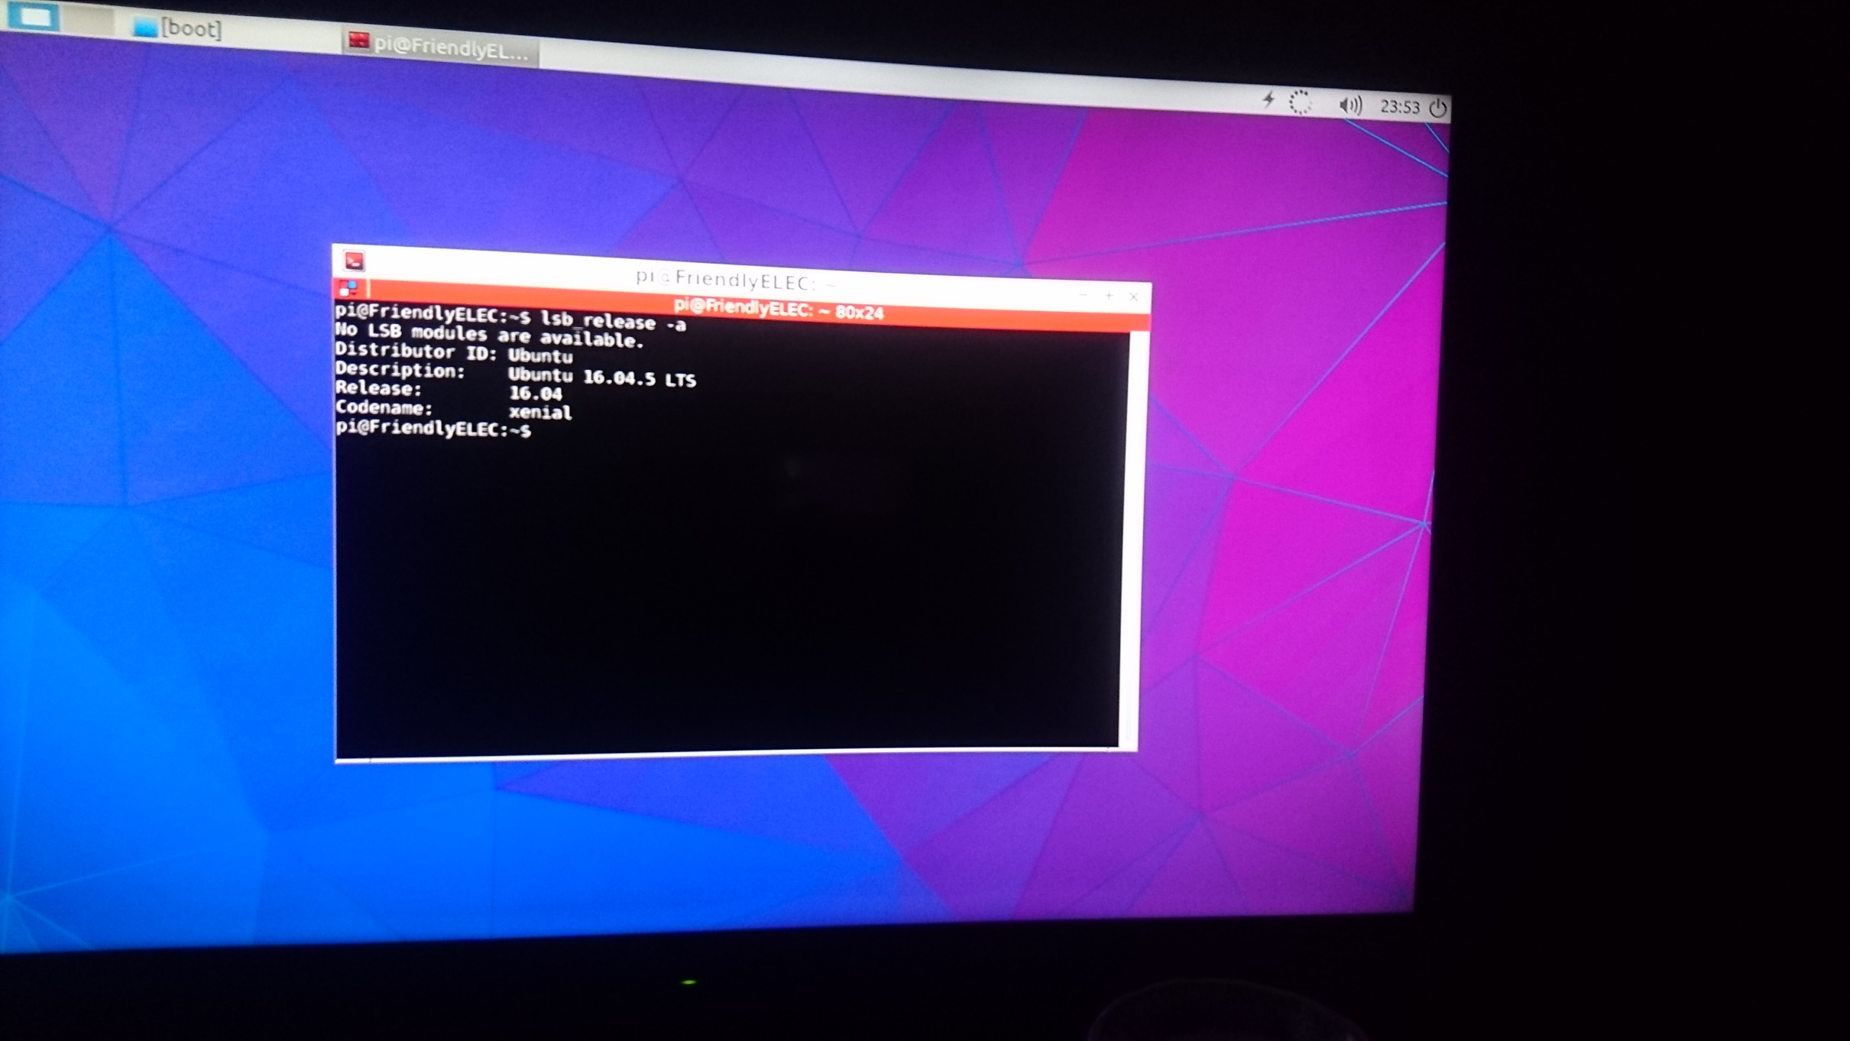
Sau khi cài xong thì từ đó mỗi lần bật kit sẽ khởi động hệ điều hành từ bộ nhớ eMMC
Giao diện hệ điều hành Lubuntu trên kit
Hệ điều hành có phiên bản 16.04.5
8

Slide 9
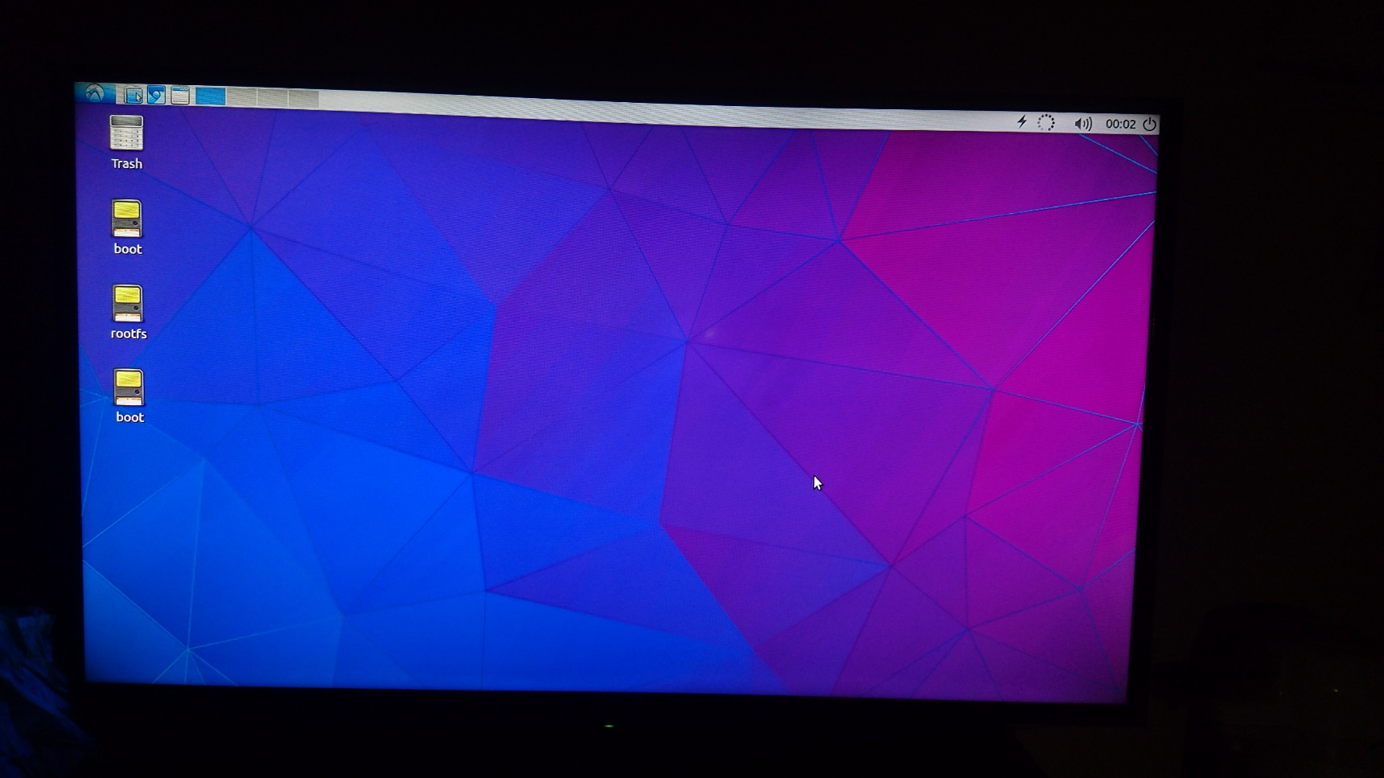
3. Sử dụng thẻ nhớ boot cho kit
Làm giống các bước ở phần cài hệ điều hành cho kit, nhưg lúc tải file img vè thì chọn file s5p6818-sd-lubuntu-desktop-xenial-4.4-armhf-20190128.img.zip
Có cách khác để ghi thẻ nhớ trên Ubuntu sẽ trình bày ở phần biên dịch u-boot
Boot kit từ thẻ nhớ
9

Slide 10
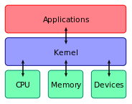
4. Tìm hiểu và biên dịch kernel cho kit
Tìm hiểu kernel
Là một bộ phận cấu thành hệ thống, là lớp phần mềm nằm giữa phần cứng và các chương trình ứng dụng
Vai trò:
Quản lý tất cả các tài nguyên phần cứng
Cung cấp việc cài đặt đa nền tảng, kiến trúc, phần cứng độc lập
Xử lý việc truy cập và sử dụng các thành phần phần cứng một cách đồng thời từ các nguồn tài nguyên khác nhau
Kernel Linux
10

Slide 11
Mục đích biên dịch kernel
Tái biên dịch kernel để chữa lỗi của kernel. Nếu các lỗi này thuộc về lõi của kernel thì phải vá nguồn của kernel và biên dịch lại nó để sửa chữa các lỗi được công bố
Biên dịch lại nhân để loại bỏ những driver không cần thiết qua đó nâng cao hiệu năng của nhân
Biên dịch lại kernel để thử nghiệm một chức năng hoặc một module mới
11

Slide 12
Biên dịch kernel cho kit
Nhóm biên dịch kernel 4.4.49 cho kit
Cài đặt git
sudo apt install git
Cài đặt bộ biên dịch chéo toolchain
Cài đặt aarch64-linux-gcc 6.4
git clone https://github.com/friendlyarm/prebuilts.git
sudo mkdir -p /opt/FriendlyARM/toolchain
sudo tar xf prebuilts/gcc-x64/aarch64-cortexa53-linux-gnu-6.4.tar.xz -C /opt/FriendlyARM/toolchain/
Cài đặt arm-linux-gcc 4.9.3
git clone https://github.com/friendlyarm/prebuilts.git
sudo mkdir -p /opt/FriendlyARM/toolchain
sudo tar xf prebuilts/gcc-x64/arm-cortexa9-linux-gnueabihf-4.9.3.tar.xz –C /opt/FriendlyARM/toolchain/
12

Slide 13
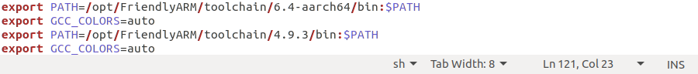
Thêm các dòng sau vào cuối file .bashrc
export PATH=/opt/FriendlyARM/toolchain/6.4-aarch64/bin:$PATH
export GCC_COLORS=auto
export PATH=/opt/FriendlyARM/toolchain/4.9.3/bin:$PATH
export GCC_COLORS=auto
Thực thi file .bashrc
. ~/.bashrc
13

Slide 14
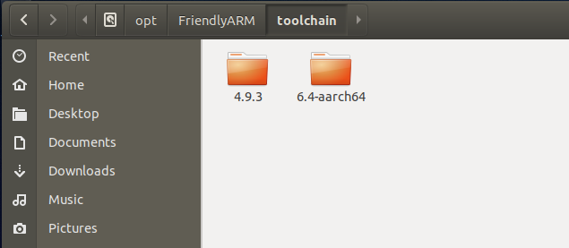
Kết quả sau khi cài đặt toolchain
Tải kernel
git clone https://github.com/friendlyarm/linux.git -b nanopi2-v4.4.y --depth 1
cd linux
touch .scmversion
Tạo file cấu hình kernel
make ARCH=arm64 nanopi3_linux_defconfig
14

Slide 15
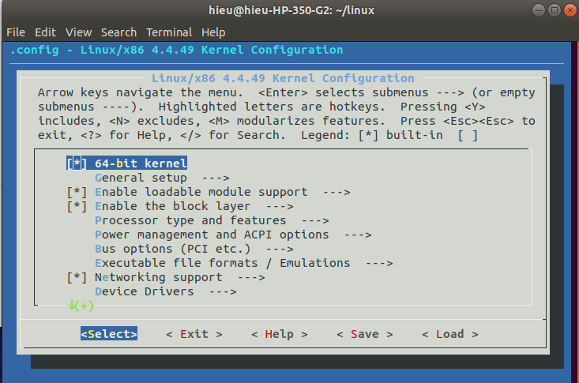
Cấu hình kernel chuẩn bị biên dịch
make menuconfig
Cấu hình kernel
15

Slide 16
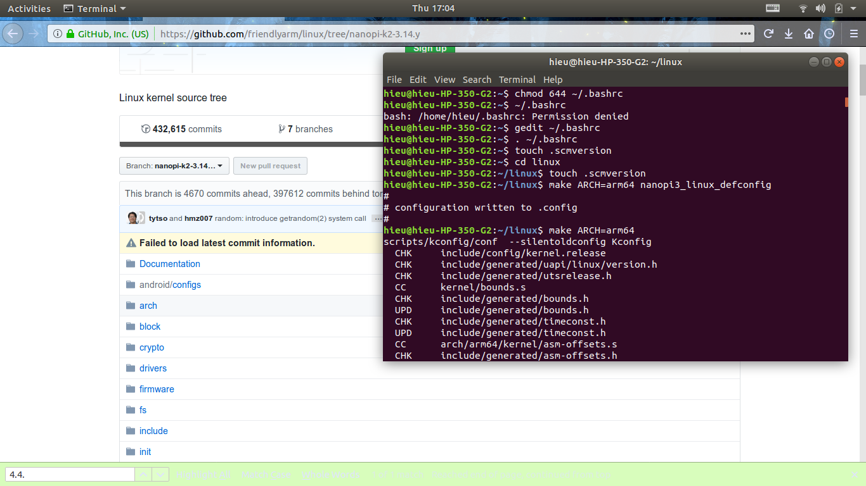
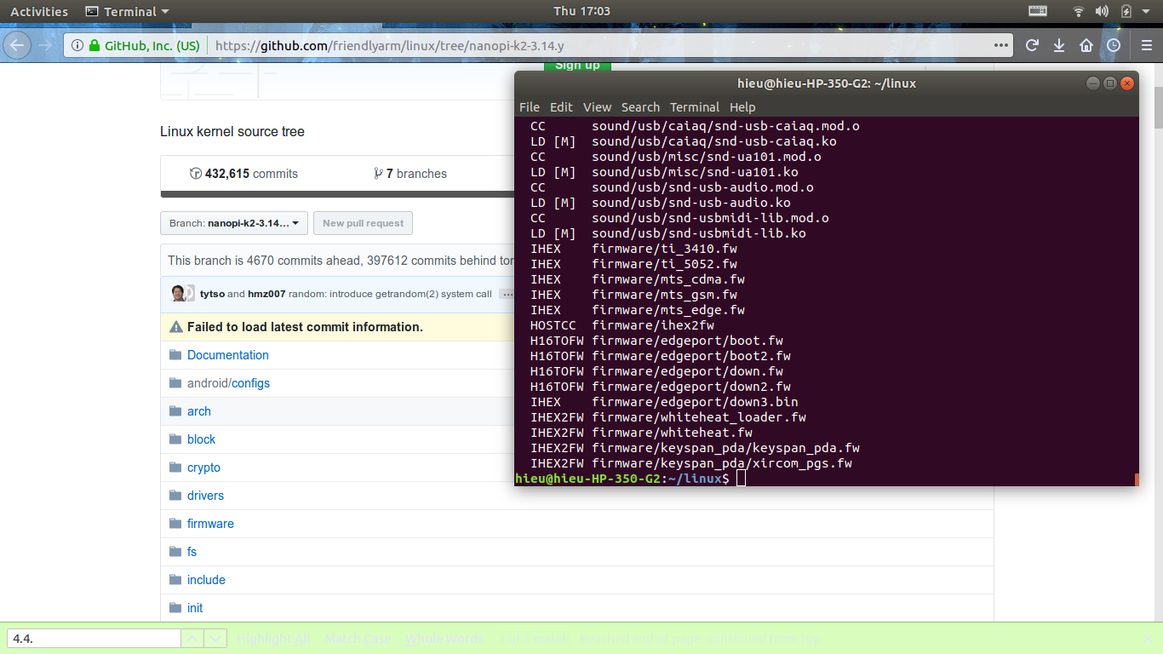
Bắt đầu biên dịch
make ARCH=arm64
Quá trình biên dịch kernel
16

Slide 17
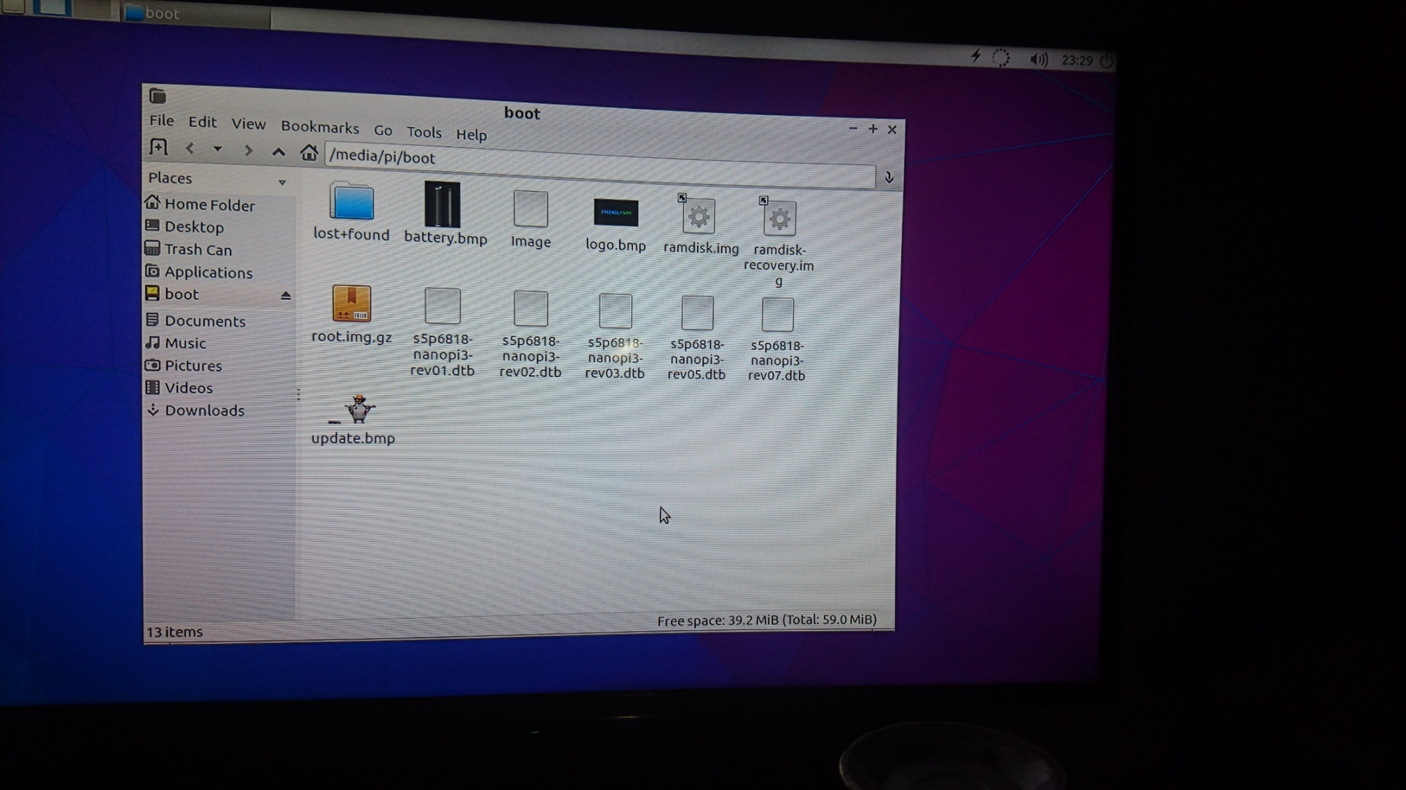
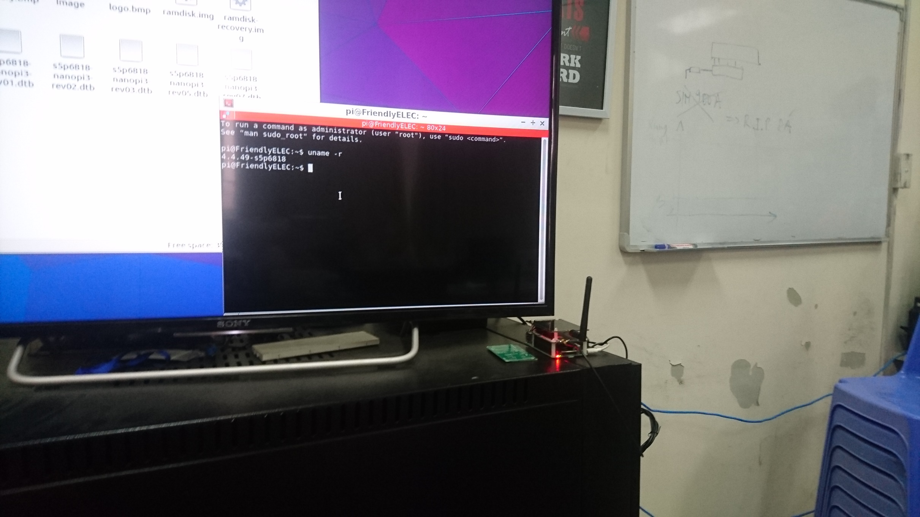
Quá trình biên dich kết thúc, ta sao chép file Image ở thư mục arch/arm64/boot và các file .dtb có tên dạng s5p6818-nanopi2-rev*.dtb ở thư mục arch/arm/boot/dts/nexell vào USB
Cắm USB vào kit NanoPC-T3 rồi sao chép các file trên vào phân vùng Boot ở trên bộ nhớ eMMC
Khởi động lại kit, hoàn thành việc cập nhật kernel cho kit
Phân vùng Boot
Kernel có phiên bản 4.4.49
17

Slide 18
5. Tìm hiểu và biên dịch U-Boot cho kit
Tìm hiểu U-Boot
Das U-Boot (the Universal Boot Loader), thường gọi tắt là U-Boot, là boot loader chính, nguồn mở được sử dụng trong các thiết bị nhúng đề đóng gói các lệnh để khởi động kernel hệ điều hành. Nó khả dụng với rất nhiều kiến trúc máy tính gồm 68k, ARM, Blackfin, MicroBlaze, MIPS, Nios, SuperH, PPC, RISC-V and x86
Tải file img của hệ điều hành Lubuntu
git clone https://github.com/friendlyarm/sd-fuse_s5p6818.git
cd sd-fuse_s5p6818
wget http://112.124.9.243/dvdfiles/S5P6818/images-for-eflasher/lubuntu-desktop-images.tgz
tar xzf lubuntu-desktop-images.tgz
18

Slide 19
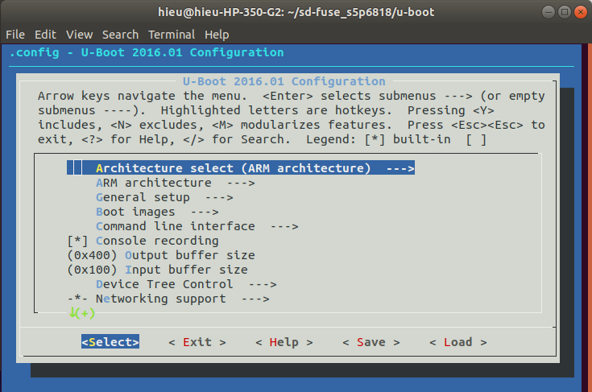
Biên dịch U-Boot
Nhóm biên dịch U-Boot v2016.01 cho kit
Tải U-Boot
git clone https://github.com/friendlyarm/u-boot.git
cd u-boot
git checkout nanopi2-v2016.01
Tạo file cấu hình U-Boot
make s5p6818_nanopi3_defconfig
Cấu hình U-Boot chuẩn bị biên dịch
make menuconfig
Cấu hình U-Boot
19

Slide 20
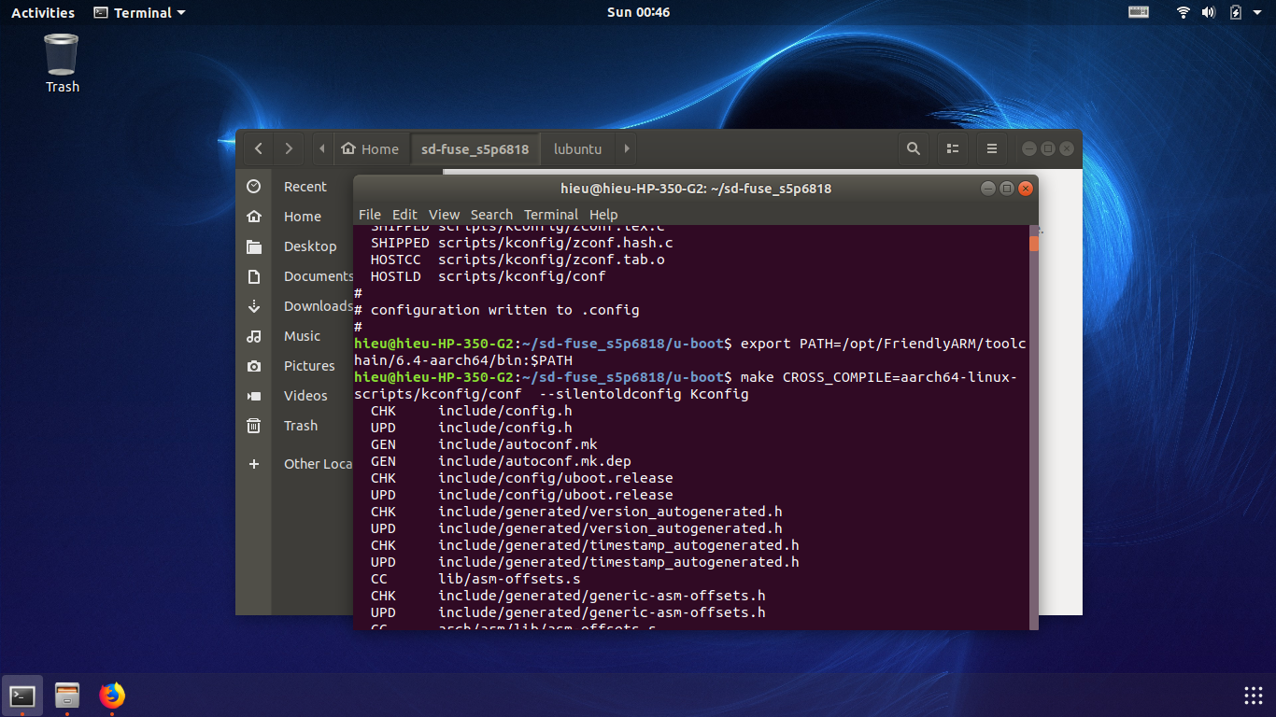
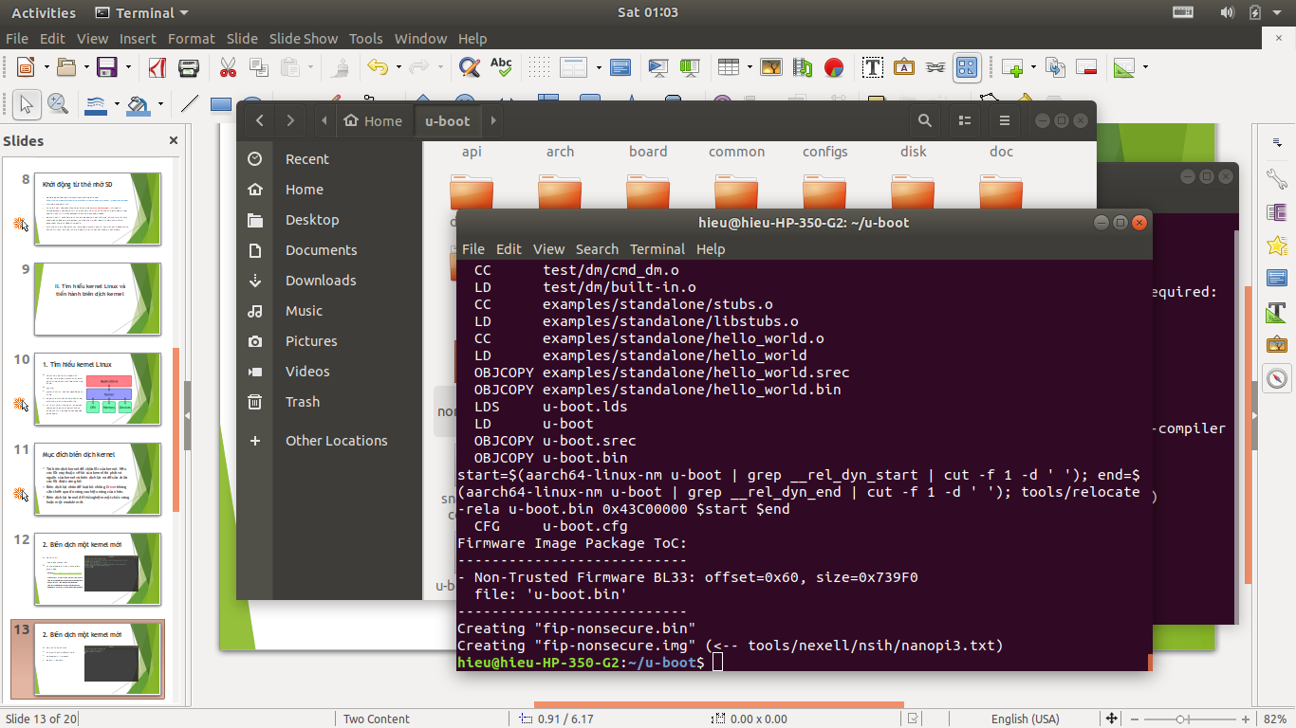
Bắt đầu biên dịch
make CROSS_COMPILE=aarch64-linux-
Copy file fip-nonsecure.img vào thư mục lubuntu
cp fip-nonsecure.img ../lubuntu/
Quá trình biên dịch U-Boot
20

Slide 21
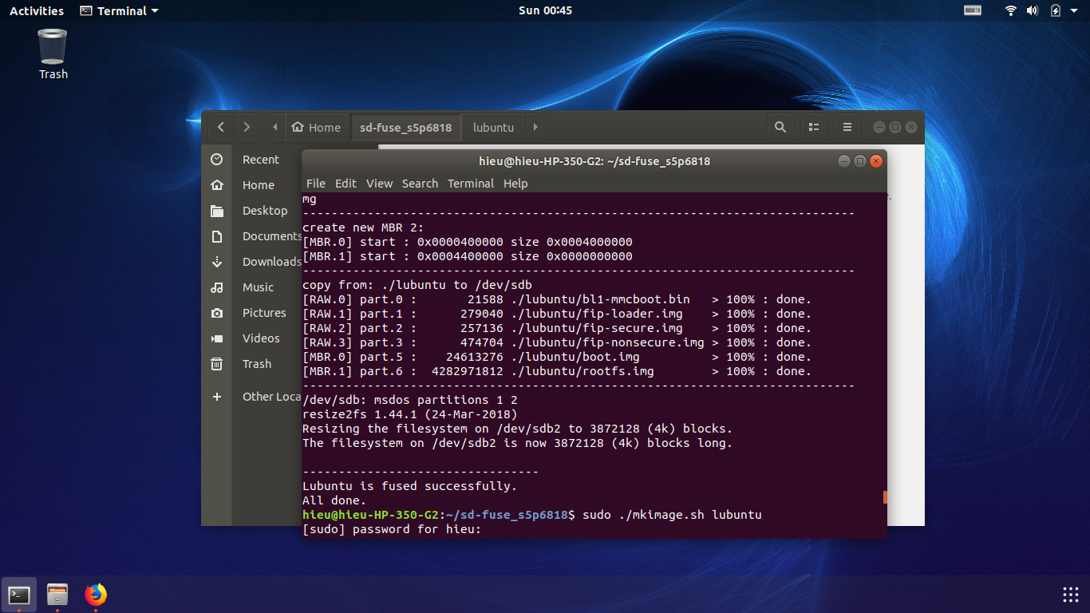
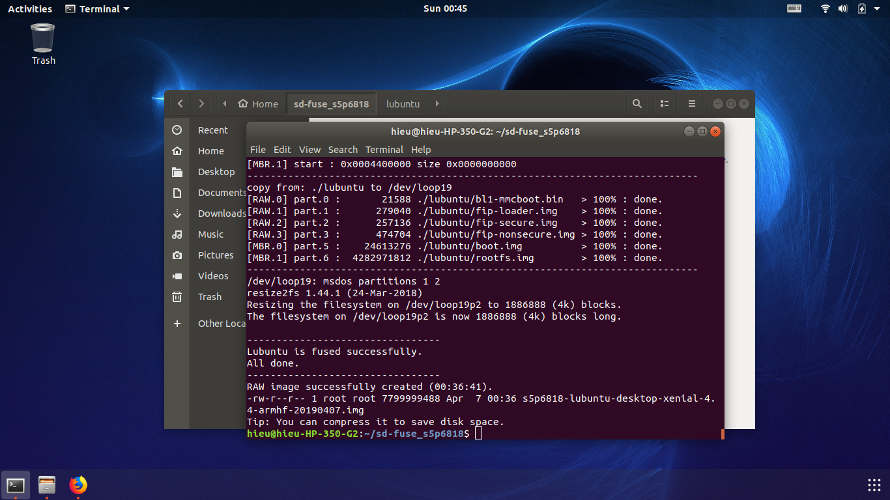
Tạo thẻ nhớ SD boot
sudo ./fusing.sh /dev/sdb lubuntu
sudo ./mkimage.sh lubuntu
Quá trình tạo thẻ nhớ SD boot
21

Slide 22
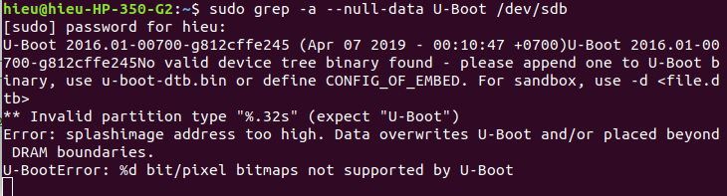
Kiểm tra phiên bản U-Boot
sudo grep -a -null-data U-Boot /dev/sdb
Sau đó cắm thẻ nhớ vào kit và boot từ thẻ nhớ
U-Boot có phiên bản 2016.01
22

Slide 23
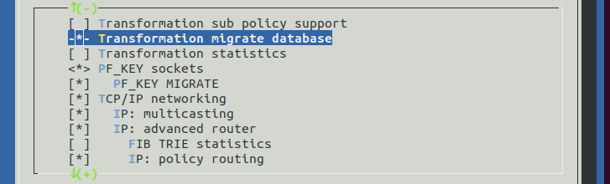
6. Cấu hình kernel cho network
Networking support
Để Linux hỗ trợ mạng, đầu tiên bắt buộc thực hiện:
Chọn Networking support, chọn Networking option, chọn TCP/IP networking
TCP/IP networking

Slide 24
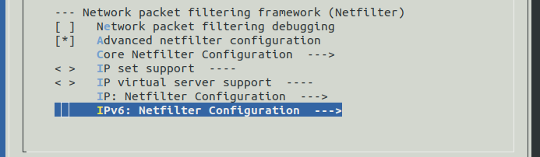
Bộ lọc mạng Netfilter
Netfilter là một framework để lọc và điều khiển các gói mạng đi qua máy. Nó thường được dùng khi bật tường lửa hoặc khi sử dụng máy làm proxy cho các máy khác trên mạng
Chọn Network packet filtering framework (netfilter), để chỉnh sửa chọn netfilter configuration
Netfilter Configuration
Notes:
24

Slide 25
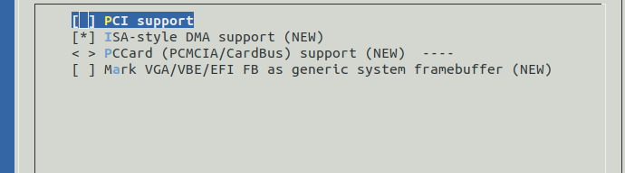
Các driver mạng
Linux hỗ trợ rất nhiều thiết bị mạng khác nhau, phổ biến nhất là PCI (Peripheral Component Interconnect), có thể cắm cáp Ethernet. Bật PCI support trong kernel ở Bus Option
PCI support
Notes:
25

Slide 26
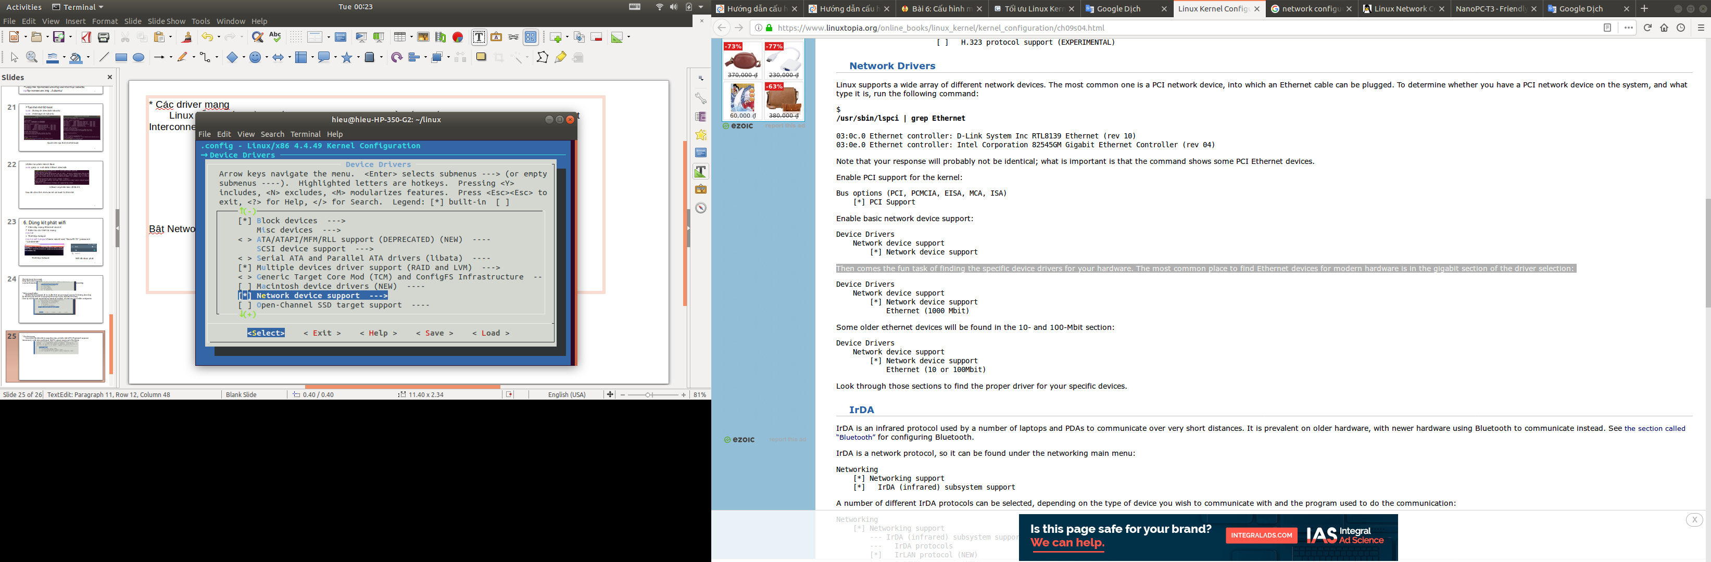
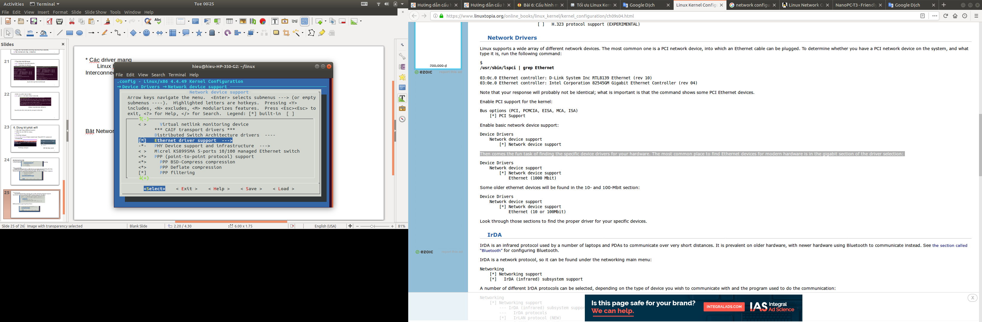
Bật Network device support trong Device Drivers
Tìm các driver cho Ethernet trong Ethernet Driver Support
Network device support
Ethernet Driver Support
Notes:
26

Slide 27
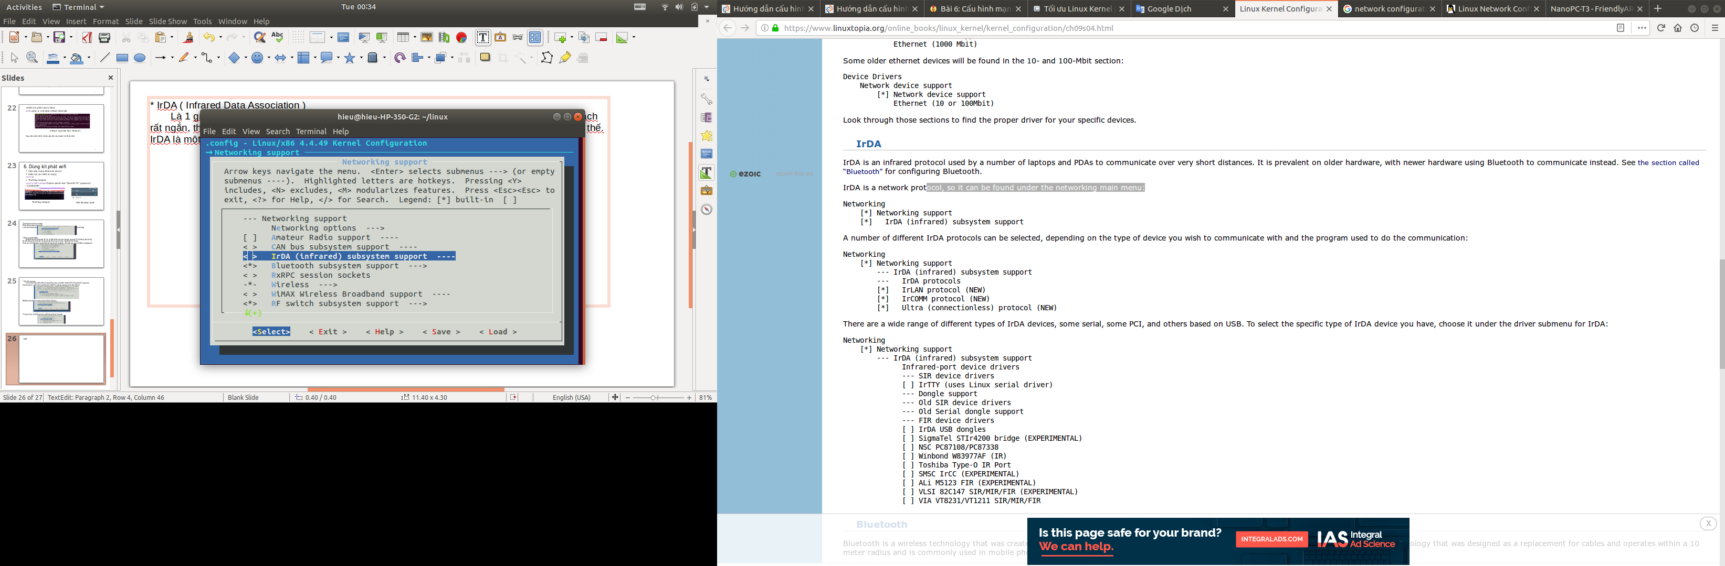

IrDA ( Infrared Data Association )
Là giao thức hồng ngoại được sử dụng ở một số laptop và PDAs (Personal Digital Assistant) để giao tiếp ở khoảng cách rất ngắn, thường được dùng trên các phần cứng cũ, các phần cứng mới dùng Bluetooth để thay thế.
Chọn IrDA subsystem support trong Networking support
Tùy thiết bị giao tiếp để chọn giao thức IrDA phù hợp
IrDA subsystem support
Các giao thức IrDA

Slide 28
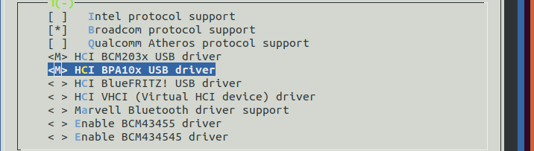
Bluetooth
Là công nghệ không dây được tạo ra để thay thế IrDA, hoạt động trong bán kính 10m, thường dùng ở điện thoại di động
Chọn Bluetooth subsystem support trong Networking support
Cài đặt driver cho thiết bị Bluetooth trong Bluetooth device drivers
Có khá ít driver vì hầu hết các thiết bị đều tuân theo thông số kĩ thuật hoạt động của Bluetooth. Cần chọn 2 driver HCI BCM203x USB driver và HCI BPA10x USB driver để Bluethooth có thể hoạt động
Drivers cho Bluetooth

Slide 29
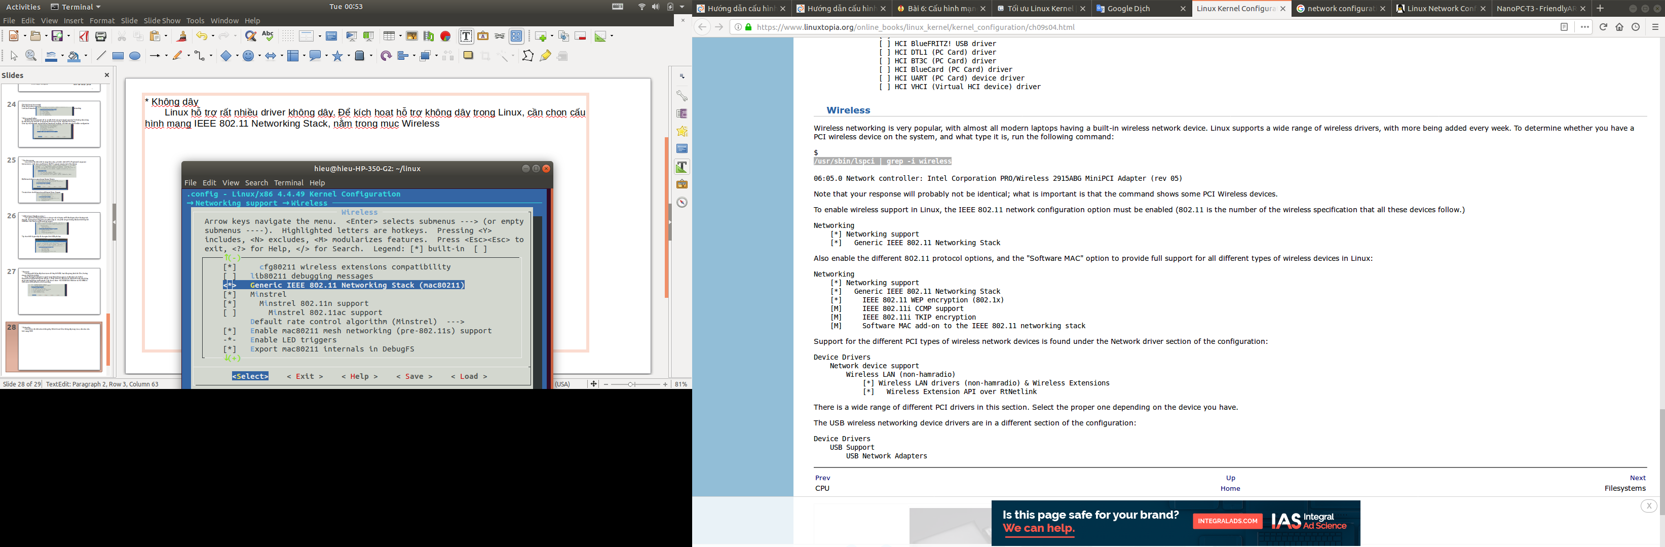
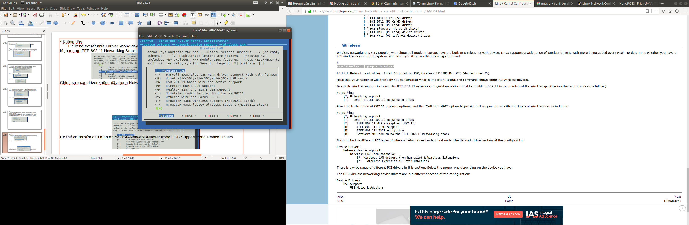
Không dây
Linux hỗ trợ rất nhiều driver không dây
Chọn cấu hình mạng IEEE 802.11 Networking Stack, nằm trong mục Wireless
Chỉnh sửa các driver mạng không dây trong Network device support, chọn mục Wireless LAN
IEEE 802.11 Networking Stack
Drivers mạng không dây

Slide 30

Chỉnh sửa cấu hình driver USB Network Adapter cho thiết bị mạng không dây USB trong Device Drivers, mục USB Support
Driver USB Network Adapter

Slide 31
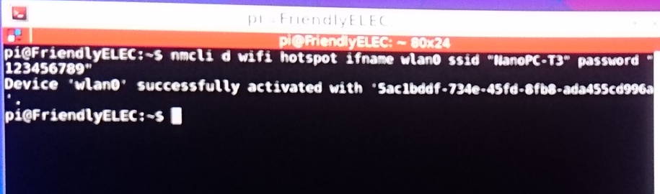
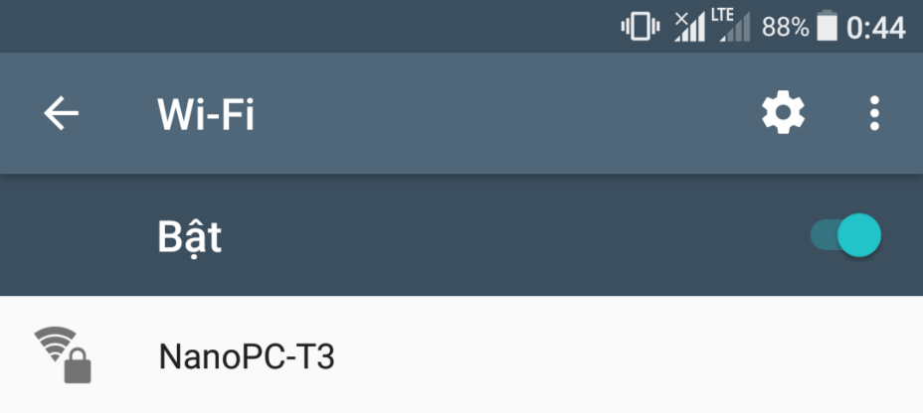
7. Phát wifi trên kit NanoPC-T3
Trên Lbuntu
Kiểm tra các thiết bị mạng
nmcli d
Thiết lập hotspot
nmcli d wifi hotspot ifname wlan0 ssid “NanoPC-T3” password “123456789”
Thiết lập hotspot
Wifi đã được phát
31

Slide 32
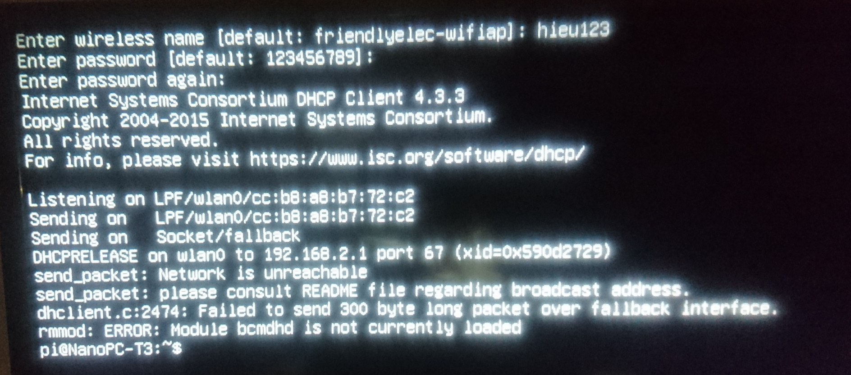
Trên Debian, Friendly Core
Thiết lập chế độ wifi-AP
turn wifi-into-ap-mode yes
Trên Friendly Core kernel 4.4 báo lỗi “Module bcmdhd not found”, vì module này đã bị thay đổi trên kernel 4.4, vì vậy nhóm em biên dịch lại kernel 3.4 để sử dụng
Lỗi khi thiết lập wifi-AP
32

Slide 33
Tải kernel 3.4
git clone https://github.com/friendlyarm/linux-3.4.y.git
cd linux-3.4.y
git checkout nanopi2-lollipop-mr1
Biên dịch kernel
make nanopi3_linux_defconfig
touch .scmversion
make uImage
33

Slide 34
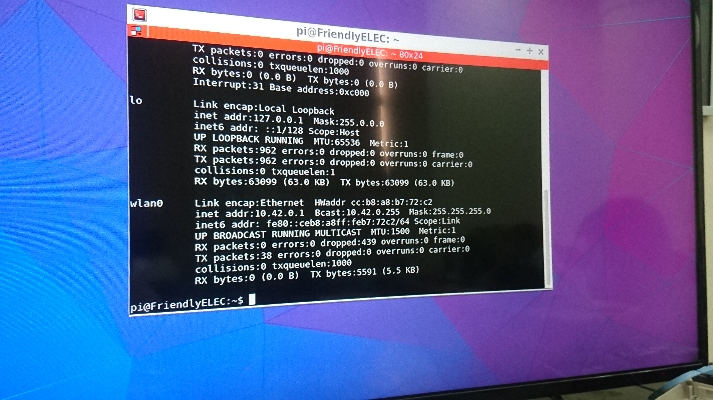
8. Cấu hình mạng từ xa cho kit
Sử dụng giao thức ssh (Secured Shell) để kết nối tới kit qua wifi
Xác định địa chỉ IP của kit
ifconfig
Kit có địa chỉ IP 10.42.0.1

Slide 35
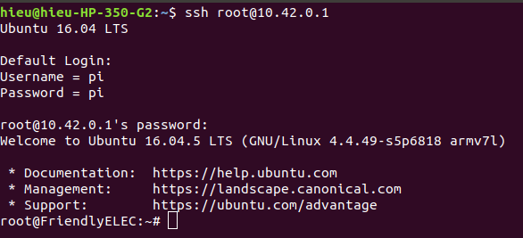
Truy cập vào kit với chế độ root
ssh root@10.42.0.1
Sau khi ssh thành công thì có thể chỉnh sửa các file trong kit từ xa qua terminal của máy tính
Truy cập tới kit bằng ssh thành công

Slide 36
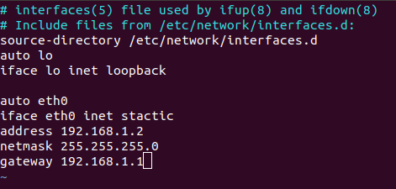
Sử dụng trình soạn thảo vi để chỉnh sửa file
VD chỉnh sửa file cấu hình mạng /etc/network/interfaces
vi /etc/network/interfaces
Chỉnh sửa file bằng trình soạn thảo vi

Slide 37
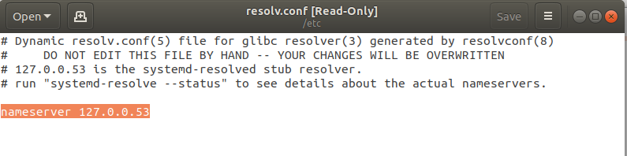
Cấu hình mạng Domain Resolution
Các file sau cấu hình hệ thống để tên máy chủ có thể truy cập khi dùng ssh
File /etc/resolv.conf - file cấu hình tên host để xác định máy chủ chịu trách nhiệm name resolution (DNS)
nameserver XXX.XXX.XXX.XXX – Địa chỉ IP của tên server thứ nhất
nameserver XXX.XXX.XXX.XXX – Địa chỉ IP của tên server thứ hai
VD:
nameserver 8.8.8.8 nameserver 8.8.8.4
Trong đó 8.8.8.8 là DNS chính của google, còn 8.8.8.4 là DNS phụ của google
File /etc/resolv.conf

Slide 38
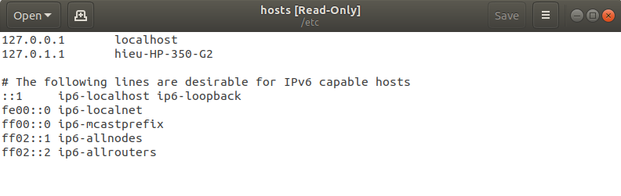
File /etc/hosts: quyết định cục bộ tên nút thành địa chỉ IP rõ ràng
127.0.0.1 tên_node.tên_miền.com localhost.localdomain localhost
XXX.XXX.XXX.XXX tên_node
Thêm máy chủ vào file
XXX.XXX.XXX.XXX abc.com superserver
File /etc/hosts

Slide 39
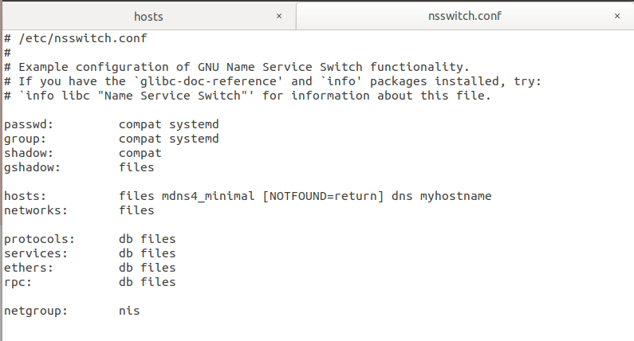
File /etc/nsswitch.conf (name service switch): file cấu hình chuyển đổi tên dịch vụ và cơ sở dữ liệu hệ thống, xác định mức ưu tiên của name resolvers

Slide 40
Đối với Lbuntu/Debian
Các file cấu hình IP nằm trong /etc/network/interfaces
# Card mạng loopback
auto lo
iface lo inet loopback
auto wlan0 # Card mạng chính
iface wlan0 inet static
address xxx.xxx.xxx.xxx # Địa chỉ IP
network xxx.xxx.xxx.xxx # Địa chỉ mạng
netmask xxx.xxx.xxx.xxx # subnet mask
broadcast xxx.xxx.xxx.xxx # Địa chỉ broadcast
gateway xxx.xxx.xxx.xxx # Gateway mặc định
dns-nameservers xxx.xxx.xxx.xxx # Tên server

Slide 41
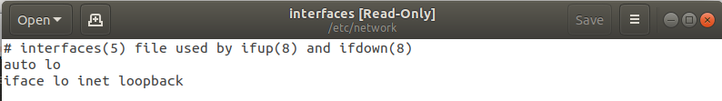
Ví dụ thiết lập IP tĩnh
auto lo
iface lo inet loopback
auto eth0
iface eth0 inet static
address 208.88.34.106
netmask 255.255.255.248
broadcast 208.88.34.111
network 208.88.34.104
Gateway 208.88.34.110
File /etc/network/interfaces

Slide 42
Thiết lập IP động (DHCP - Dynamic Host Configuration Protocol )
auto lo # Giao diện loopback
iface lo inet loopback
auto eth0 # Giao diện Ethernet thứ nhất
iface eth0 inet dhcp
auto eth1 # Giao diện Ethernet thứ hai
iface eth1 inet dhcp
auto eth2 # Giao diện Ethernet thứ ba
iface eth2 inet dhcp
auto ath0 # Giao diện mạng không dây ath thứ nhất
iface ath0 inet dhcp
auto wlan0 # Giao diện mạng không dây wlan thứ nhất
iface wlan0 inet dhcp

Slide 43
Tài liệu tham khảo
[1] http://wiki.friendlyarm.com/wiki/index.php/NanoPC-T3
[2] https://github.com/friendlyarm/sd-fuse_s5p6818
[3] https://en.wikipedia.org/wiki/Das_U-Boot
[4] https://www.linuxtopia.org/online_books/linux_kernel/kernel_configuration/
[5] http://www.yolinux.com/TUTORIALS/LinuxTutorialNetworking.html
43

